Slide 1








A. Khởi Động

Slide 2

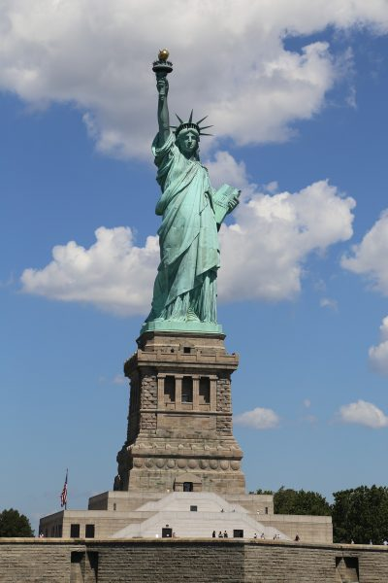
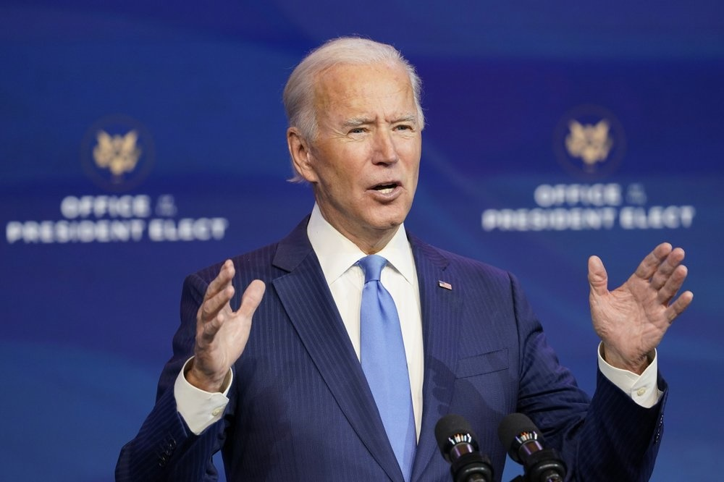

Slide 3



BÀI 11 T1
NƯỚC MỸ VÀ CÁC NƯỚC TÂY ÂU TỪ NĂM 1945 ĐẾN NĂM 1991

Slide 4
Quý thầy cô có nhu cầu về các bài giảng PowerPoint và giáo án word lịch sử từ khối 6-12.
Vui lòng liên hệ số điện thoại 0981457911 (cũng là số Zalo).
Ngoài ra còn hỗ trợ về SKKN, biện pháp thi GVG và thao giảng, chuyên đề.
Page: https://www.facebook.com/groups/baigianglichsu
BÀI 11: NƯỚC MỸ VÀ CÁC NƯỚC TÂY ÂU
TỪ NĂM 1945 ĐẾN NĂM 1991
1. Nước Mỹ từ năm 1945 đến năm 1991.

Slide 5
Quý thầy cô có nhu cầu về các bài giảng PowerPoint và giáo án word lịch sử từ khối 6-12.
Vui lòng liên hệ số điện thoại 0981457911 (cũng là số Zalo).
Ngoài ra còn hỗ trợ về SKKN, biện pháp thi GVG và thao giảng, chuyên đề.
Page: https://www.facebook.com/groups/baigianglichsu
PHIẾU HỌC TẬP
MỤC | NỘI DUNG
a. Tình hình kinh tế
b. Tình hình chính trị
Nhóm 1 và 3
Nhóm 2 và 4

Slide 6
Quý thầy cô có nhu cầu về các bài giảng PowerPoint và giáo án word lịch sử từ khối 6-12.
Vui lòng liên hệ số điện thoại 0981457911 (cũng là số Zalo).
Ngoài ra còn hỗ trợ về SKKN, biện pháp thi GVG và thao giảng, chuyên đề.
Page: https://www.facebook.com/groups/baigianglichsu
MỤC | NỘI DUNG
a. Tình hình kinh tế
b. Tình hình chính trị
- Sau chiến tranh thế giới thứ 2 Mỹ thu được nhiều lợi nhuận nên nền kinh tế có điều kiện phát triển.
- Từ năm 1973 cuộc khủng hoảng năng lượng bùng phát nền kinh tế Mỹ chịu tác động mạnh mẽ.
- Từ những thập niên 90 của thế kỷ XX nền kinh tế Mỹ dần dần được phục hồi.

Slide 7


Những biểu hiện nào chứng tỏ nền kinh tế Mĩ chiếm tuyệt đối trong thế giới tư bản?

Slide 8

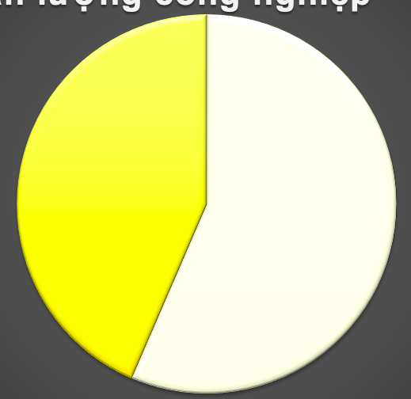
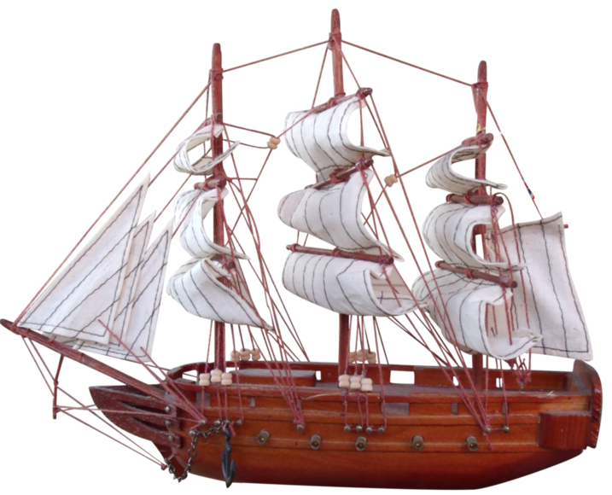
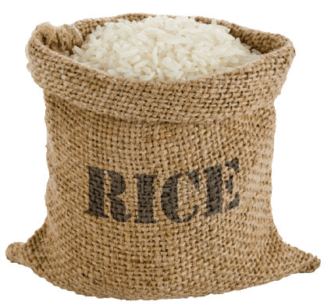
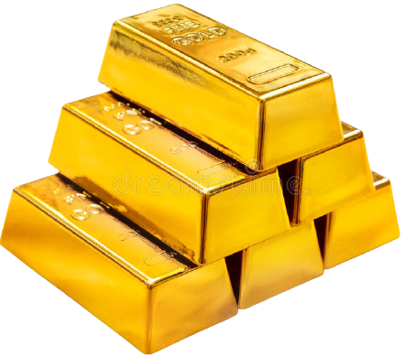

Công nghiệp: Chiếm hơn một nửa SL toàn thế giới 56,47% (1948)
Còn lại
Mạnh nhất, độc quyền về vũ khí nguyên tử
43,53%
Mĩ
56,47%
Nông nghiệp: Bằng 2 lần SL của Tây Đức Anh+Pháp+ Nhật + Ý
50% tàu trên biển
Nắm giữ 3/4 trữ lượng vàng thế giới. ( 24,6 tỉ USD)
10 ngân hàng lớn nhất thế giới là của người Mĩ

Slide 9
Nước Mĩ 1945-1950
Nước Mĩ 1950 -1973
Công nghiệp
Chiếm hơn một nửa SL toàn thế giới 56,47% (1948)
Công nghiệp
Chỉ còn chiếm 39,8% SL toàn thế giới (Năm 1973)
Nông nghiệp
Gấp 2 lần SL của Tây Đức Anh+Pháp+ Nhật + Ý.
Trữ lượng Vàng
Nắm giữ 3/ 4 trữ lượng vàng thế giới.
( 24,6 tỉ USD)
Vàng
11,9 tỉ USD (Năm 1974)
Quân sự
Mạnh nhất, độc quyền về vũ khí nguyên tử
Giá trị
Đồng Đô la
Tàu biển
Trong 14 tháng bị phá giá 2 lần (12/1973 và 2/1974)
50% tàu trên biển
Ngân hàng
10 ngân hàng lớn nhất thế giới là của người Mĩ
Em có nhận xét gì về tình hình kinh tế Mĩ trong những thập niên sau?

Slide 10
Theo em nguyên nhân nào mà nước Mỹ có sự phát triển kinh tế đứng đầu thế giới?

Slide 11
NGUYÊN NHÂN
Lãnh thổ rộng lớn, tài nguyên thiên nhiên phong phú, nguồn nhân lực dồi dào, trình độ kỹ thuật cao, năng động, sáng tạo.
- Lợi dụng chiến tranh để làm giàu, thu lợi nhuận từ buôn bán vũ khí và phương tiện chiến tranh (thu 114 tỉ USD trong chiến tranh thế giới lần thứ 2).
- Áp dụng những thành tựu khoa học – kĩ thuật hiện đại để nâng cao năng suất lao động, hạ giá thành sản phẩm.
- Các tập đoàn tư bản có sức sản xuất, cạnh tranh lớn và có hiệu quả cả trong và ngoài nước.
- Sự lãnh đạo và điều tiết của nhà nước đóng vai trò quan trọng thúc đẩy kinh tế phát triển.

Slide 12
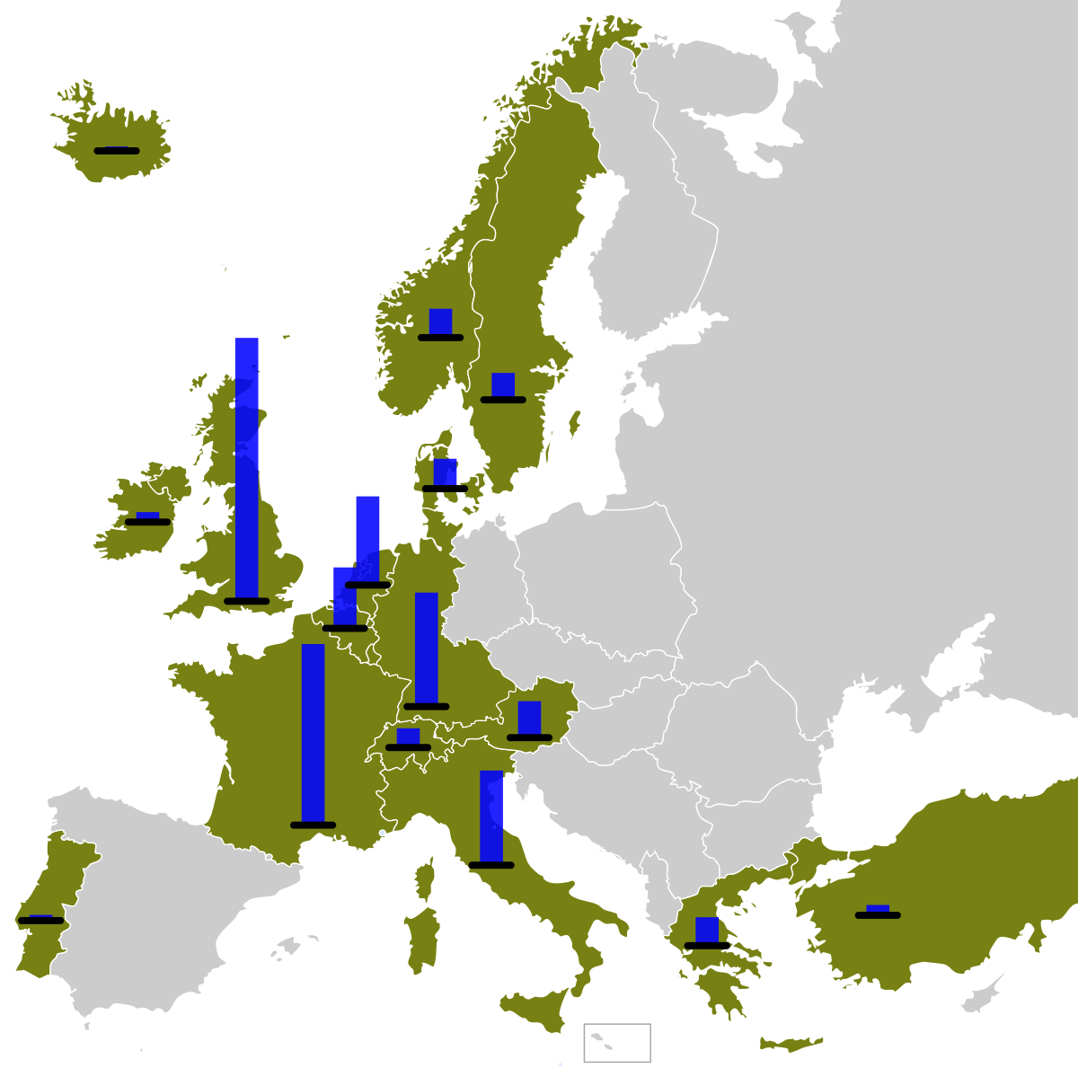

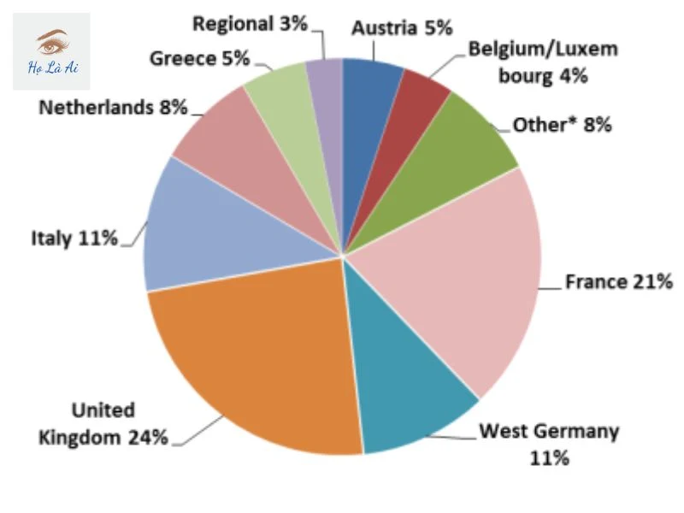
Kế hoạch phục hưng châu Âu (Mác-san)

Slide 13
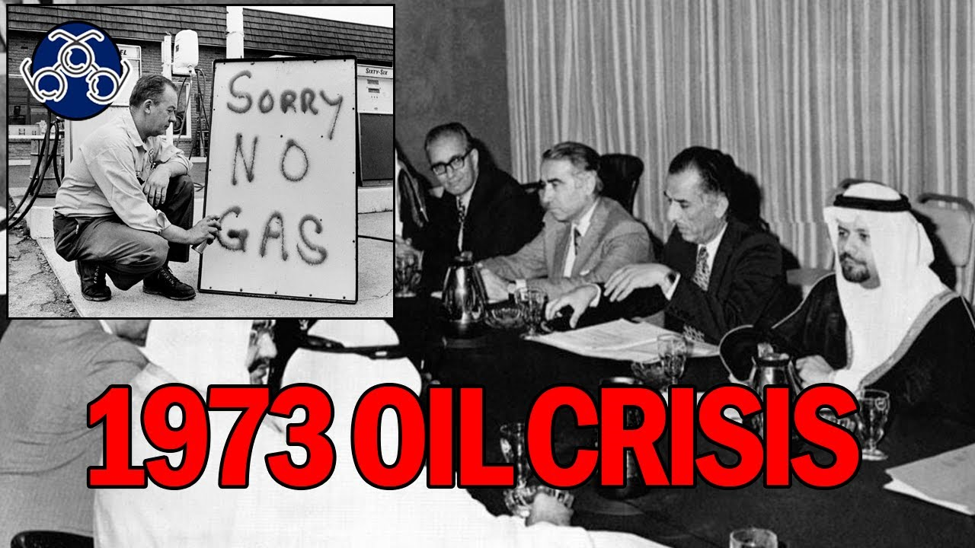
Khủng hoảng năng lượng 1973

Slide 14
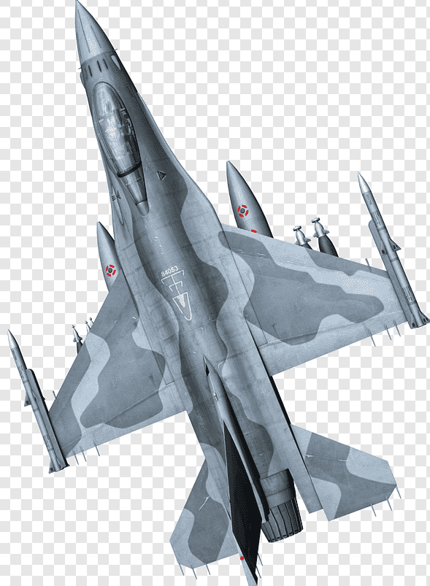

CHI PHÍ CHO QUÂN SỰ CỦA MĨ SAU CHIẾN TRANH
- Chi 50 tỉ USD cho chiến tranh Triều Tiên.
- Chi 676 tỉ USD cho chiến tranh Việt Nam.
- Chi 163 tỉ USD cho chiến tranh Pana-ma.
- Chi 1,52 tỉ USD cho hoạt động quân sự ở Xô-ma-li.
- Gần đây Chính phủ còn duyệt 4.4O0 tỉ USD cho chiến tranh chống khủng bố.
Bom nguyên tử
Máy bay tiêm kích

Slide 15
Quý thầy cô có nhu cầu về các bài giảng PowerPoint và giáo án word lịch sử từ khối 6-12.
Vui lòng liên hệ số điện thoại 0981457911 (cũng là số Zalo).
Ngoài ra còn hỗ trợ về SKKN, biện pháp thi GVG và thao giảng, chuyên đề.
Page: https://www.facebook.com/groups/baigianglichsu
MỤC | NỘI DUNG
a. Tình hình kinh tế
b. Tình hình chính trị
- Sau chiến tranh thế giới thứ 2 Mỹ thu được nhiều lợi nhuận nên nền kinh tế có điều kiện phát triển.
- Từ năm 1973 cuộc khủng hoảng năng lượng bùng phát nền kinh tế Mỹ chịu tác động mạnh mẽ.
- Từ những thập niên 90 của thế kỷ XX nền kinh tế mỹ dần dần được phục hồi.
- Đảng Cộng hòa và đảng dân chủ thay nhau cầm quyền.
- Từ những năm 70 của thế kỷ XX chính trị Mỹ đối mặt với nhiều thách thức

Slide 16
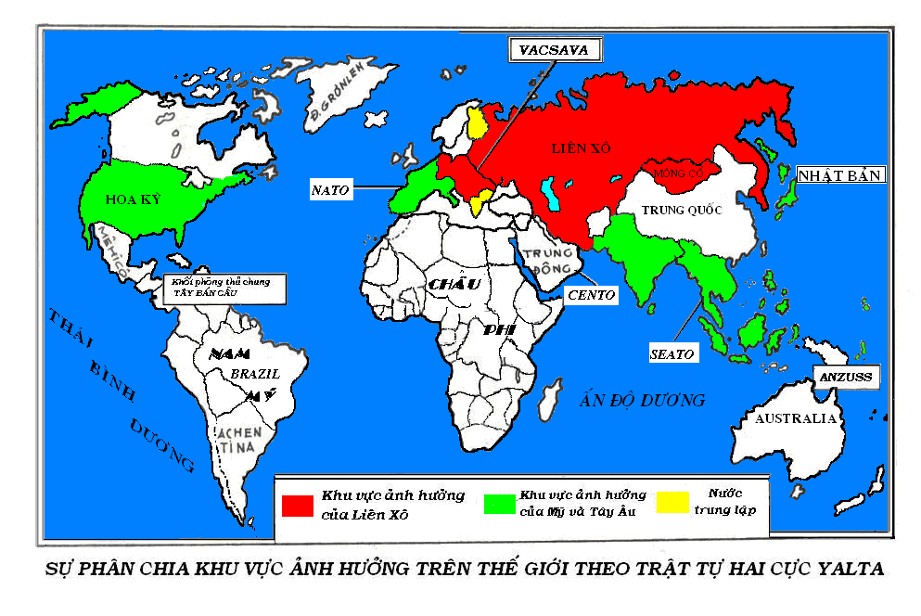

Slide 17
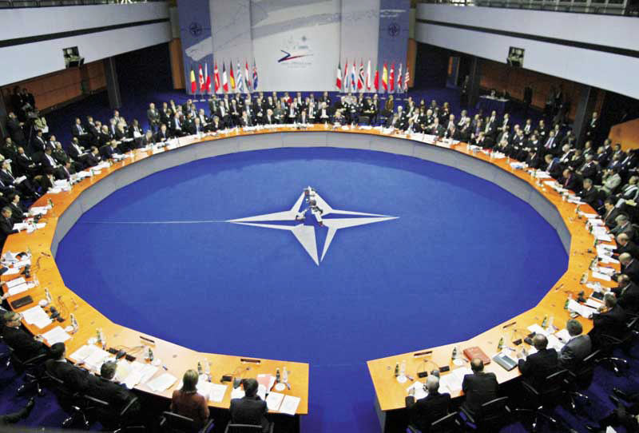

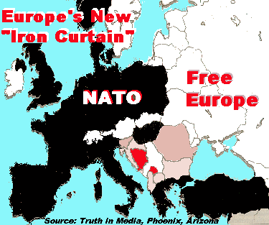
KHỐNG CHẾ VÀ CHI PHỐI CÁC NƯỚC ĐỒNG MINH

Slide 18
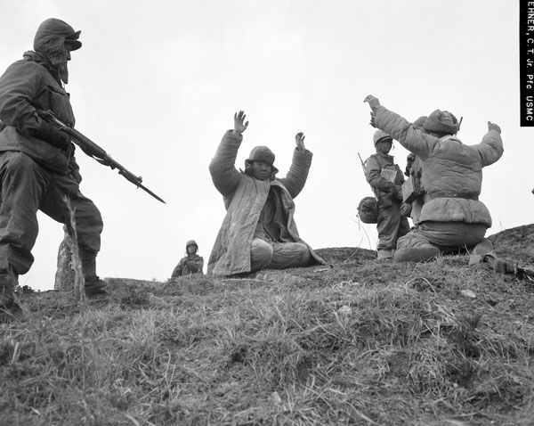
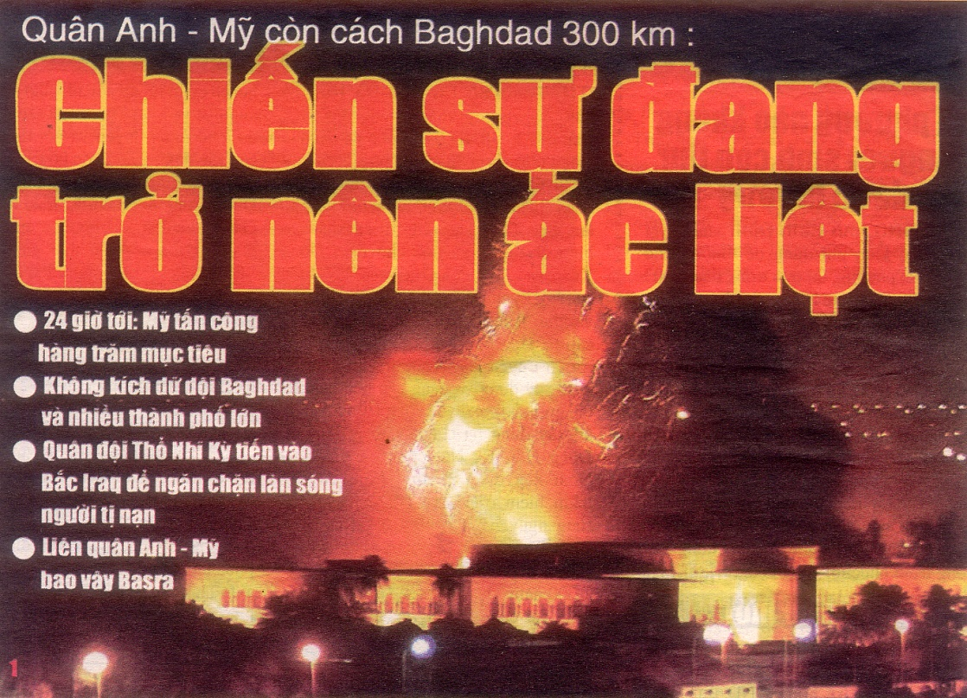
Các cuộc chiến tranh xâm lược
Mỹ xâm lược Triều Tiên thập niên 1950.

Slide 19
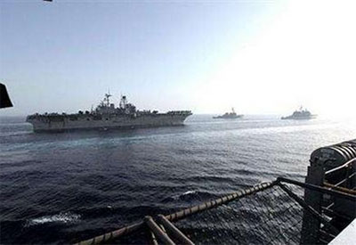
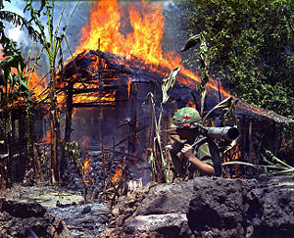
Chiến tranh xâm lược Việt Nam thập niên 1960
Tàu chiến Mỹ đổ bộ vào vùng Vịnh năm 1989

Slide 20
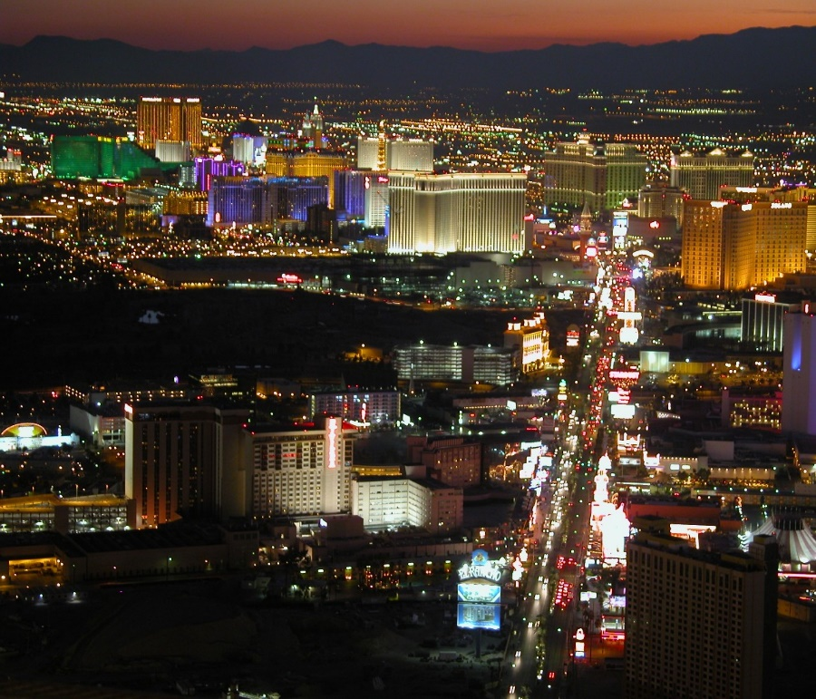
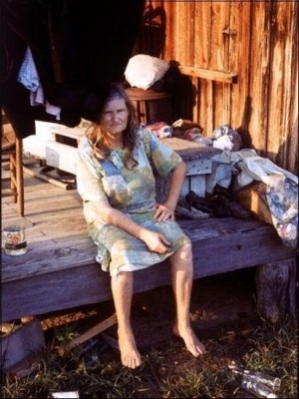
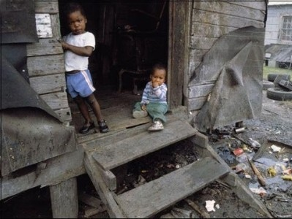
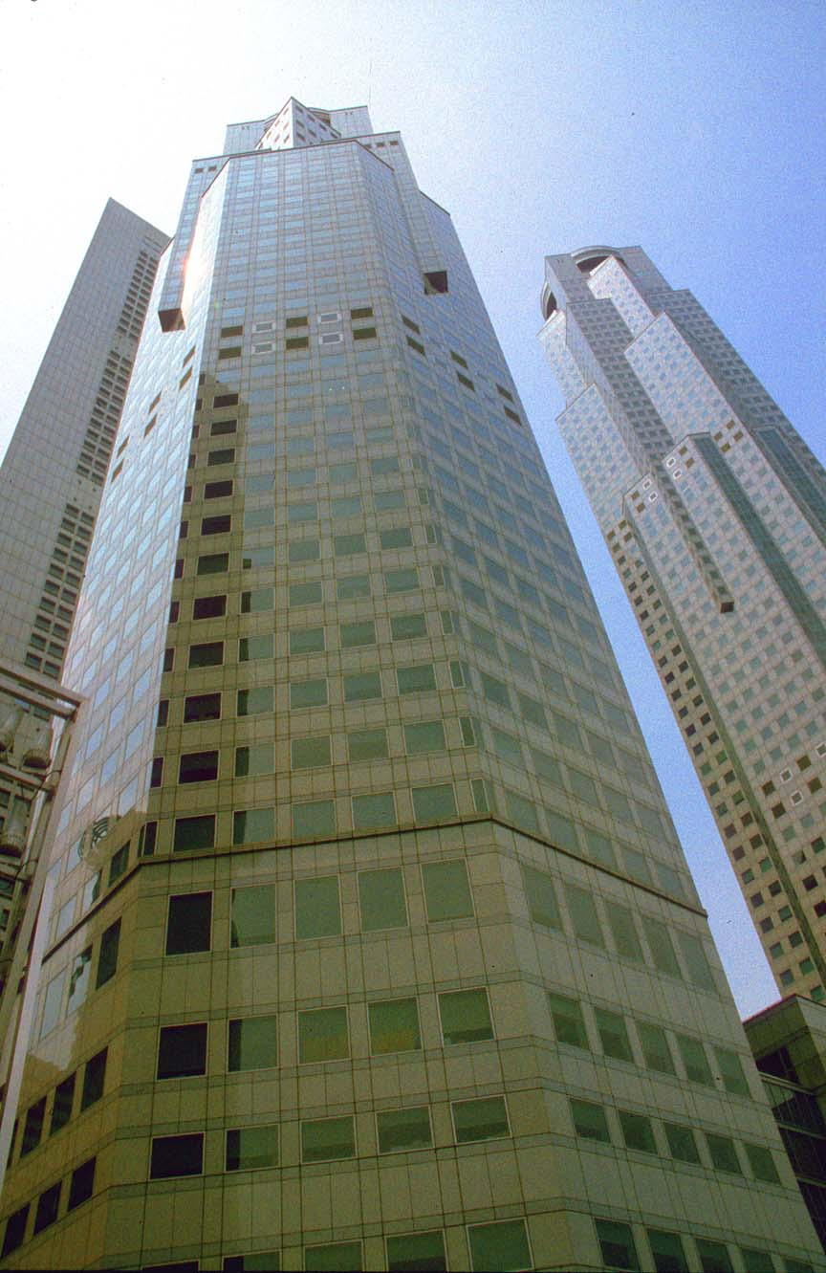
HÌNH
ẢNH TƯƠNG
PHẢN
CỦA
NƯỚC
MĨ
25% dân số Mĩ sống trong những căn nhà ổ chuột như thế này

Slide 21
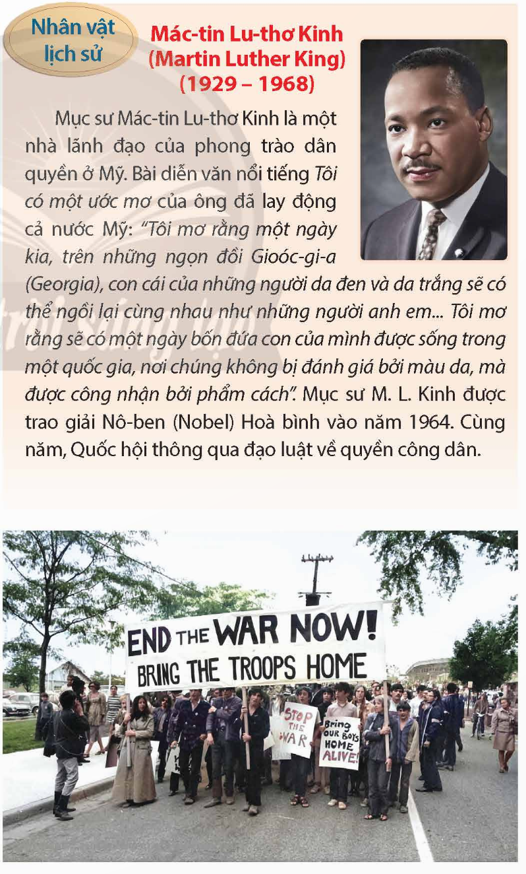
NGUYÊN NHÂN
Đọc tư liệu và cho biết tư liệu trên phản ánh điều gì của xã hội nước Mỹ?

Slide 22
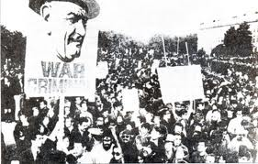
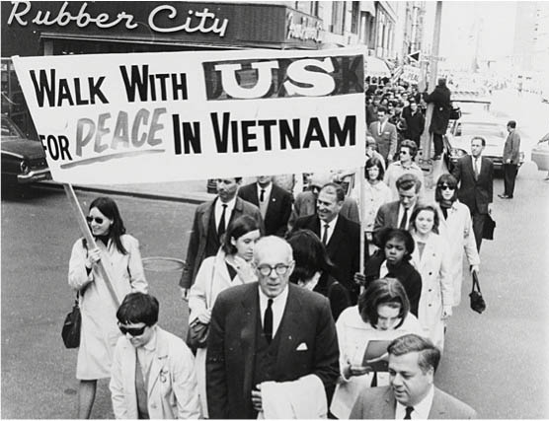
* Những cuộc biểu tình phản đối chính phủ thường xuyên xảy ra

Slide 23




Quan hệ Việt -Mỹ

Slide 24



Với tinh thần “Khép lại quá khứ, hướng đến tương lai”, “Hợp tác hai bên cùng có lợi”. Năm 1995, Mĩ và Việt Nam đã chính thức đặt quan hệ ngoại giao với nhau, những năm gần đây mối quan hệ Việt – Mỹ đã có những tiến triển tốt. Cụ thể như: Nhiều hợp đồng kinh tế được ký kết; Giúp đỡ nạn nhân chất độc da cam; Tìm kiếm người Mĩ mất tích trong chiến tranh Việt Nam.

Slide 25


Slide 26

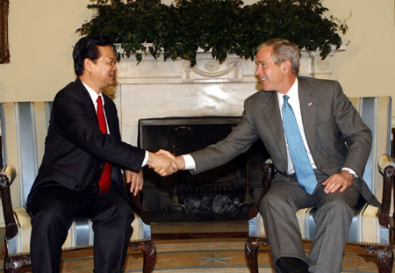
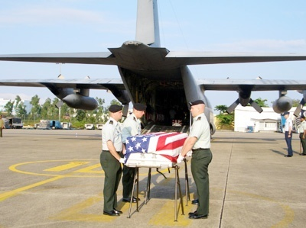
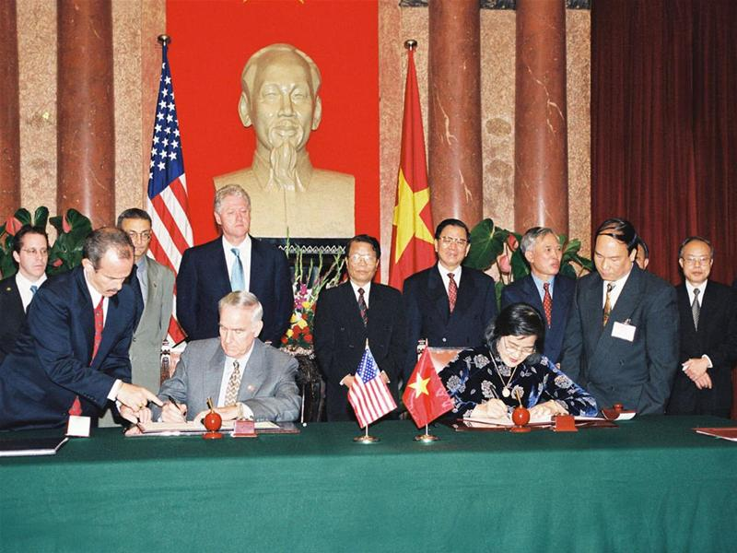

Slide 27
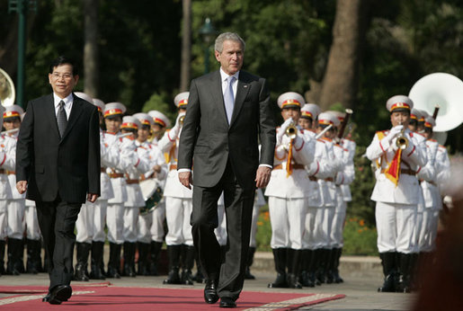
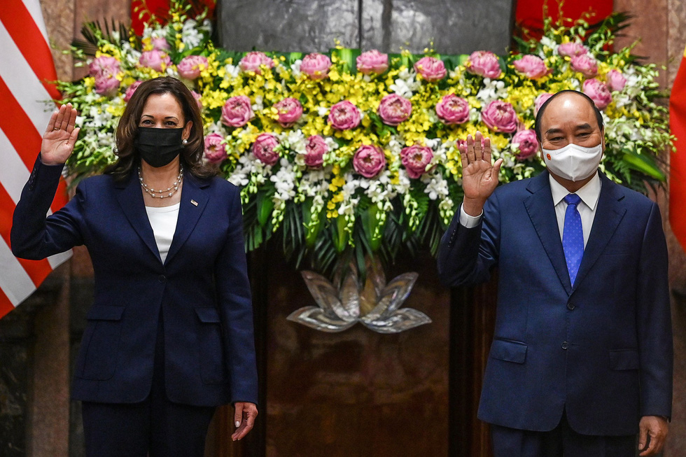
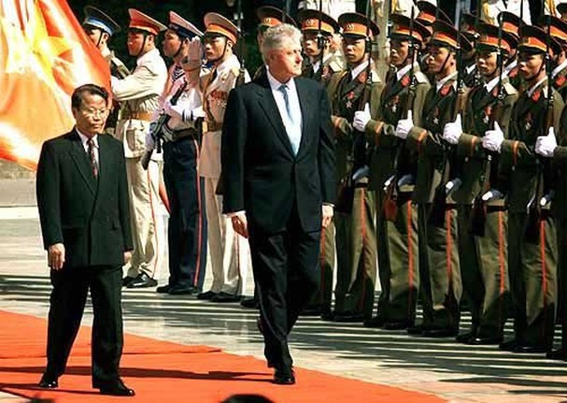
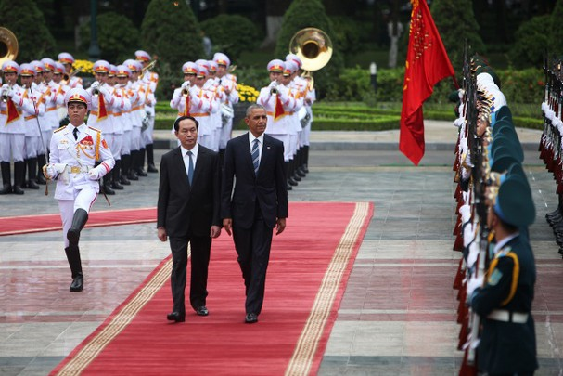
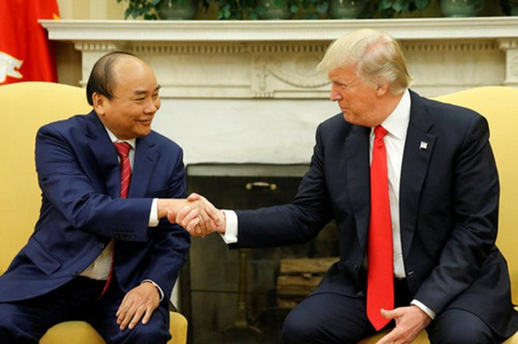
TT B. Clin-Tơn thăm VN 2000
TT Buhs sang thăm VN 2006
Phó tổng thống Mỹ Kamala Harris thăm Việt Nam 2021
TT Obamata thăm VN 2016
Donald Trump thăm VN 2017

Slide 28










PLAY
LUYỆN TẬP
GAME
BÓNG BAY

Slide 29









Câu 1: Những năm đầu sau chiến tranh thế giới thứ 2 nền kinh tế mỹ như thế nào?
A. Rất phát triển
B. Không phát triển bằng trước chiến tranh
C. Ổn định
2
3
1
4
5
HẾT GIỜ
D. Tất cả đều sai
Start
A
D
B
C

Slide 30
Câu 2: Mỹ đã thực hiện kế hoạch gì nhằm tài trợ các nước châu Âu tái thiết đất nước?
A. Kế hoạch khôi phục nền kinh tế.
B. Cho vay nặng lãi.
3
4
5
1
HẾT GIỜ
2
C. Chiến lược toàn cầu
D. Kế hoạch Mác - san.
Start
A
D
B
C

Slide 31
Câu 3: nền kinh tế mỹ gặp sự suy thoái và những khó khăn nghiêm trọng vào khoảng thời gian nào
A. 1971
B. 1972
4
1
2
HẾT GIỜ
5
3
C. 1973
Start
D. 1974
A
D
B
C

Slide 32
Câu 4: Hai đảng nào sau đây thay nhau cầm quyền ờ nước Mỹ
A. Đảng Dân chủ và đảng Quốc đại
B. Đảng Dân chủ và đảng Ôn hòa
3
4
5
1
HẾT GIỜ
2
C. Đảng Cộng hòa và đảng Ôn hòa
Start
D. Đảng Cộng hòa và đảng Dân chủ
A
D
B
C

Slide 33
Câu 5: Những năm 70 thế kỉ XX, Mỹ tìm cách cải thiện quan hệ ngoại giao với Liên Xô bằng những việc làm nào sau đây?
A. Tuyên bố chấm dứt chiến tranh lạnh
B. Cùng nhau chống chủ nghĩa phát xít
C. Cùng nhau hỗ trợ châu Âu khôi phục chiến tranh
2
3
1
4
5
HẾT GIỜ
D. Cùng nhau thống trị thế giới
Start
A
D
B
C

Slide 34

VẬN DỤNG

Slide 35

VẬN DỤNG
Sưu tầm tư liệu từ sách, báo, internet về tình hình chính trị kinh tế của nước Mỹ từ năm 1945 đến năm 1991 và giới thiệu với bạn

